Slide 1


1강.python 웹스크래핑
라이브러리 설치 - 웹스크래핑 명령어
설치

Slide 2
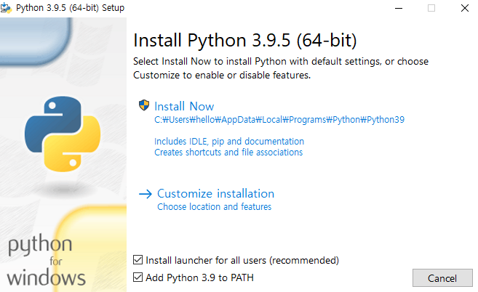
1
Visual Studio Code 파이썬 설치
Visual Studio Code 파이썬 설치

Slide 3
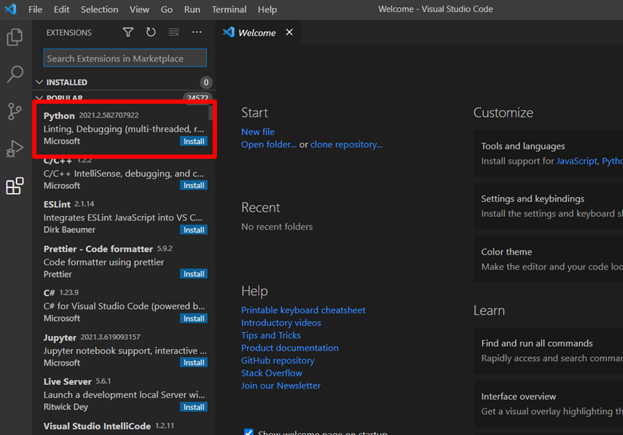
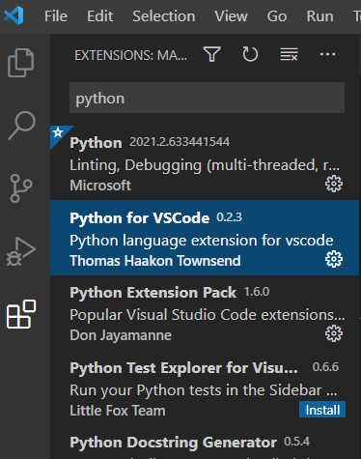
1
Visual Studio Code 파이썬 설치
1. Extensions (단축키: ctrl + shift + x)에서 Python을 설치
2. Python Extension Pack 함께 설치

Slide 4
1
웹 스크래핑 라이브러리 설치
requests 라이브러리 설치 : pip install requests 웹 정보 요청하는 라이브러리
beautifulsoup4 라이브러리 설치 : pip install beautifulsoup4 HTML 및 XML 파일에서 원하는 데이터를 손쉽게 Parsing 할 수 있는 Python 라이브러리
lxml 라이브러리 설치 : pip install lxml lxml을 설치하면 css 문법으로 특정 요소를 쉽게 가져올 수 있는 Python 라이브러리

Slide 5
1
웹스크래핑
웹 크롤링 (web crawling)
웹 크롤러(자동화 봇)가 일정 규칙에 따라 복수 개의 웹 페이지를 브라우징 하는 것
웹스크래핑 (web scraping)
웹 사이트 상에서 원하는 정보를 추출하여
수집하는 기술

Slide 6
1
웹스크래핑
크롤링(crawling)
Web상에 존재하는 컨텐츠를 수집하는 작업 (프로그래밍으로 자동화 가능)
HTML 페이지를 가져와서, HTML/CSS 등을 파싱하고, 필요한 데이터만 추출하는 기법
Open API(Rest API)를 제공하는 서비스에 Open API를 호출해서, 받은 데이터 중 필요한 데이터만 추출하는 기법
Selenium 등 브라우저를 프로그래밍으로 조작해서, 필요한 데이터만 추출하는 기법

Slide 7
2
requests
03_requests.py
# pip install requests # 웹 정보 요청하는 라이브러리
# pip install beautifulsoup4 # HTML 및 XML 파일에서 원하는 데이터를 손쉽게 Parsing
# pip install lxml # css 문법으로 특정 요소를 쉽게 가져옴
import requests
# res = requests.get("http://www.google.com")
# res = requests.get("http://www.naver.com")
res = requests.get("https://www.melon.com/chart")
print("응답코드 : ",res.status_code) #Response [200] 정상출력 / 403 접근권한 없음
print(res) #Response [200] 정상출력
if res.status_code == requests.codes.ok:
print("정상출력")
else:
print("접근을 할수 없습니다. [에러코드 : ",res.status_code,"]")
res.raise_for_status() #에러시 종료
print("웹 스크래핑을 진행합니다.") #종료가 되었기에 실행되지 않음.
* 응답코드
200:정상 , 403:접근권한 없음
* 에러시 종료
# 그래서 상단2줄로 만 진행
# res = requests.get("http://www.google.com")
# res.raise_for_status() #에러시 종료

Slide 8
2
requests
03_requests2.py
import requests
res = requests.get("http://google.com")
res.raise_for_status()
# print("응답코드 :", res.status_code) # 200 이면 정상
# if res.status_code == requests.codes.ok:
# print("정상입니다")
# else:
# print("문제가 생겼습니다. [에러코드 ", res.status_code, "]")
print(len(res.text))
print(res.text)
with open("mygoogle.html", "w", encoding="utf-8") as f:
f.write(res.text)
* 웹페이지 모두 출력
* 파일 쓰기 모드 진행 - 파일 저장
f = open("C:/doit/새파일.txt", 'r')
r 읽기모드 - 파일을 읽기만 할 때 사용
w 쓰기모드 - 파일에 내용을 쓸 때 사용
a 추가모드 - 파일의 마지막에 새로운 내용을 추가 시킬 때 사용

Slide 9
3
정규표현식
04_re정규표현식.py
import re
# 정규표현식은 대입되는 문자를 비교해주는 식
# ca.e .은 1개의 자리에 문자가 들어가 있는지 확인해줌.
p = re.compile("ca.e") #정규표현식 형태 지정
# . (ca.e) : 하나의 문자를 의미 > care, cafe, case (O) | caffe (X)
# ^ (^de) : 문자열의 시작 > desk, destination (O) | fade (X)
# $ (se$) : 문자열의 끝 > case, base (O) | face (X)
m = p.match("case") #case가 정규표현식 ca.e와 비교
# m = p.match("caffe") #에러
# print(m.group()) #맞으면 해당문자가 출력, caffe 매치되지 않으면 에러
if m:
print(m.group())
else:
print("매치 되지 않음")
* 매치 되지 않으면 에러가 나기에
If로 처리 해야 함.

Slide 10
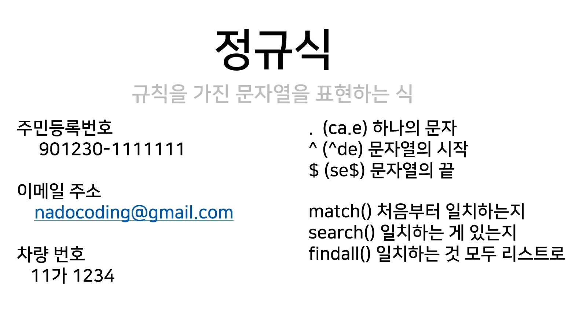
3
정규표현식
04_re정규표현식.py

Slide 11
3
정규표현식
04_re정규표현식2.py
# 함수사용해서 정규표현식 처리
import re
p = re.compile("ca.e") #정규표현식 형태 지정
def print_match(m):
if m:
print(m.group())
else:
print("매칭 되지 않음")
m = p.match("careless care") # match 는 주어진 처음부터 비교 careless 가능
# care, careless, caffe , good care, ... 테스트
print_match(m)
* Match 는 문장의 처음부터 비교하기에 - careless 가능 - careful 가능 - good care 불가능 - fecare 불가능

Slide 12
3
정규표현식
04_re정규표현식4.py
# 함수사용해서 정규표현식 처리
import re
p = re.compile("ca.e") #정규표현식 형태 지정
def print_match(m):
if m:
print("m.group():", m.group()) # 일치하는 문자열 반환
print("m.string:", m.string) # 입력받은 문자열
print("m.start():", m.start()) # 일치하는 문자열의 시작 index
print("m.end():", m.end()) # 일치하는 문자열의 끝 index
print("m.span():", m.span()) # 일치하는 문자열의 시작 / 끝 index
else:
print("매칭되지 않음")
# m = p.match("fecare care") # match 는 주어진 처음부터 비교 careless 가능
# care, careless, caffe , good care, ... 테스트
m = p.search("good care") #주어진 문자열 중에 일치 하는지 비교
print_match(m)
* match : 해당문자열을 처음부터 비교 * search : 해당문자열이 내에 있는지 비교 * findall : 해당문자열 전체 비교 - list형태로 리턴

Slide 13
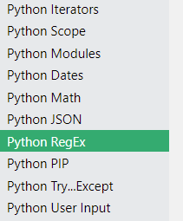
3
정규표현식 – 더 많은 정보
www.w3schools.com/python/default.asp

Slide 14
4
user agent string
05_user_agent01.py
구글 검색 : user agent string
https://www.whatismybrowser.com/detect/what-is-my-user-agent
Mozilla/5.0 (Windows NT 10.0; Win64; x64) AppleWebKit/537.36 (KHTML, like Gecko) Chrome/97.0.4692.71 Safari/537.36
웹스크래핑 방지 되어 있는 사이트 스크래핑 하는 방법
import requests
# url = “www.google.com”
url = "https://www.melon.com/chart/"
headers = {"User-Agent":"Mozilla/5.0 (Windows NT 10.0; Win64; x64) AppleWebKit/537.36 (KHTML, like Gecko) Chrome/84.0.4147.89 Safari/537.36"}
res = requests.get(url, headers=headers)
res.raise_for_status()
with open(“test2.html", "w", encoding="utf-8") as f:
f.write(res.text)

Slide 15
4
user agent string
05_user_agent01.py
구글 웹 브라우저
F12 > network >header 정보가 나타남 User-Agent: Mozilla/5.0 (Windows NT 10.0; Win64; x64) AppleWebKit/537.36 (KHTML, like Gecko) Chrome/97.0.4692.99 Safari/537.36

Slide 16
5
BeautifulSoup4 – 네이버 웹툰
06_bs4_01.py
네이버 웹툰
https://comic.naver.com/webtoon/weekday
import requests
from bs4 import BeautifulSoup
# 네이버 웹툰 검색
url = "https://comic.naver.com/webtoon/weekday"
headers = {"User-Agent":"Mozilla/5.0 (Windows NT 10.0; Win64; x64) AppleWebKit/537.36 (KHTML, like Gecko) Chrome/84.0.4147.89 Safari/537.36"}
res = requests.get(url, headers=headers)
res.raise_for_status() #에러시 종료
soup = BeautifulSoup(res.text,"lxml") #text을 lxml파싱해서 soup담음.
print(soup) #전체페이지 html코드 출력
print("title : ",soup.title) #title태그가 출력.
print("title : ",soup.title.get_text()) #title태그 안 글자출력.
print("a : ", soup.a) #soup의 제일 처음 a태그가 출력
print("a속성 : ",soup.a.attrs) #a태그의 속성 값들이 dictionary로 출력
print("a속성 1개 : ", soup.a["href"]) #a태그의 href속성정보 출력
* BeautiFulSoup은 text를 lxml 파싱을 해서 가져옴. - html코드를 그대로 가져온다

Slide 17
5
BeautifulSoup4 – 네이버 웹툰
06_bs4_02.py
import requests
from bs4 import BeautifulSoup
url="https://comic.naver.com/webtoon/weekday"
res = requests.get(url)
res.raise_for_status()
soup = BeautifulSoup(res.text,"lxml")
print(soup.find("a", attrs={"class":"Nbtn_upload"})) # class="Nbtn_upload" 인 a element 를 찾아줘
print(soup.find(attrs={"class":"Nbtn_upload"})) # class="Nbtn_upload" 인 어떤 element 를 찾아줘
print(soup.find("li", attrs={"class":"rank01"}))
# rank = soup.find("li",{"class":"rank01"}) #attrs 생략가능
rank1 = soup.find("li", attrs={"class":"rank01"})
print(rank1.a.get_text())
print(rank1.next_sibling)
rank2 = rank1.next_sibling.next_sibling # 줄바꿈도 다음으로 인식함. 그래서 2번해야 함.
* find : 특정태그 1개를 찾을 때 사용 rank = soup.find("li",{"class":"rank01"}) * find_all 여러 개를 찾을때 ranks = soup.find_all("li") * soup.find("a", attrs={"class":"Nbtn_upload"} - attrs 생략가능 * soup.find(attrs={"class":"Nbtn_upload"} - 1개만 적을때는 생략불가능
* 공백문자가 있으면 next로 인식

Slide 18
5
BeautifulSoup4 – 네이버 웹툰
정의
soup.find("a", {"class":"Nbtn_upload"})
# a태그에서 class이름이 Nbtn_upload 가진 태그를 찾음
soup.find("li", {"class":"rank01"}).find("a")["href"]
# find(“a”)[“href”] a태그에서 href속성값을 찾음.
Cartoons = soup.find_all("a", {"class":"title"})
# a태그에서 class이름이 title 가진 태그 모두 찾음.
soup.title.get_text() #title태그 안 글자출력.
soup.a #soup의 제일 처음 a태그가 출력
soup.a.attrs #a태그의 속성 값들이 dictionary로 출력
soup.a["href"] #a태그의 href속성정보 출력

Slide 19
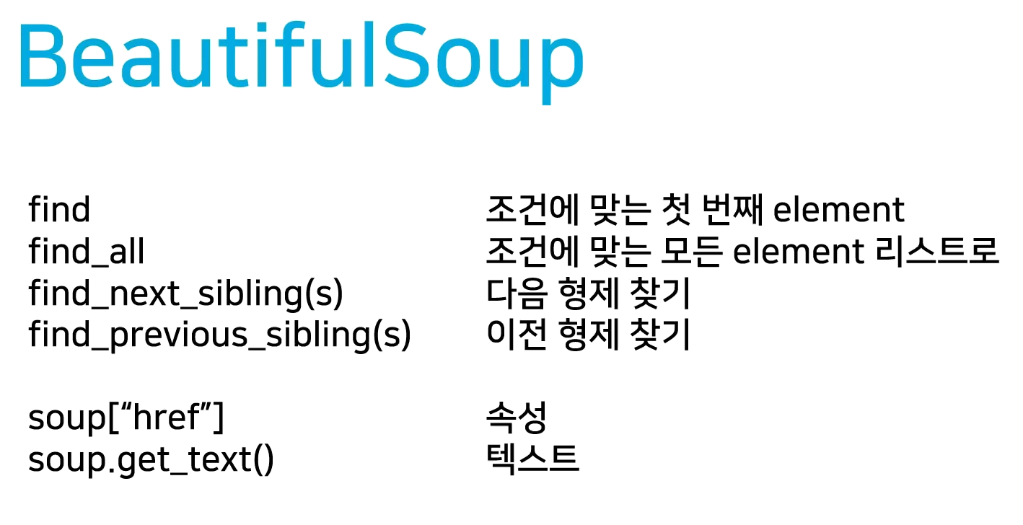
5
BeautifulSoup4 – 네이버 웹툰

Slide 20
5
BeautifulSoup4 – 네이버 웹툰
06_bs4_02.py
rank2 = rank1.next_sibling.next_sibling # 줄바꿈도 다음으로 인식함. 그래서 2번해야 함.
rank3 = rank2.next_sibling.next_sibling
print(rank3.a.get_text()) # 글자를 찍을때 get_text()
rank2 = rank3.previous_sibling.previous_sibling #이전 태그로 이동
print(rank2.a.get_text())
print(rank1.parent) #부모로 이동
rank2 = rank1.find_next_sibling("li") #개행문자,줄바꿈 제외하고 다음 li 첫번째를 찾음
print(rank2.a.get_text())
rank3 = rank2.find_next_sibling("li")
print(rank3.a.get_text())
rank2 = rank3.find_previous_sibling("li") #개행문자,줄바꿈 제외하고 이전 li 첫번째를 찾음
print(rank2.a.get_text())
print(rank1.find_next_siblings("li")) #li 복수로 가져옴.
webtoon = soup.find("a", text="독립일기-11화 밥공기 딜레마") #a 태그의 text 내용으로 찾음.
print(webtoon)

Slide 21
5
BeautifulSoup4 – 네이버 웹툰 find_all
07_bs4_webtoons_01.py
import requests
from bs4 import BeautifulSoup
url ="https://comic.naver.com/webtoon/weekday.nhn"
res = requests.get(url)
res.raise_for_status()
soup = BeautifulSoup(res.text, "lxml")
# 네이버 웹툰 전체 목록 가져오기
cartoons = soup.find_all("a", {"class":"title"})
# class 속성이 title 인 모든 "a" element 를 반환
for i,cartoon in enumerate(cartoons): #index번호를 찍고 싶을때
# print(i,":",cartoon.get_text())
print("{} : {}".format(i+1,cartoon.get_text()))
# for cartoon in cartoons:
# print(cartoon.get_text())
* find_all 여러 개를 찾을때 ranks = soup.find_all(("a", {"class":"title"})
* Soup 저장방법 with open(“cartoon.html”,”w”,encoding=“utf-8”) as f:
# f.write(res.text) f.write(soup.prettify()) # 소스코드가 정리되어 출력
* 1,2,3.. 순번을 넣고 싶을때 * 그냥 for문 돌리고 싶을때

Slide 22
6
BeautifulSoup4 – 여신강림
08_bs4_webtoons_tue.py
import requests
from bs4 import BeautifulSoup
url = "https://comic.naver.com/webtoon/list?titleId=703846&weekday=tue"
res = requests.get(url)
res.raise_for_status()
soup = BeautifulSoup(res.text, "lxml")
cartoons = soup.find_all("td",{"class":"title"})
# print(cartoons)
## 1개 가져오기
# title = print(cartoons[0].a.get_text()) #글자 1개를 가져옴.
# link = print("https://comic.naver.com"+cartoons[0].a["href"]) #링크정보 가져오기
* 링크정보 ctrl키 누르고 클릭하면 페이지 열림

Slide 23
6
BeautifulSoup4 – 여신강림
08_bs4_webtoons_tue.py
## 링크 구하기
for i,cartoon in enumerate(cartoons) :
title = cartoons[i].a.get_text() #글자 여러개를 가져옴.
link = "https://comic.naver.com"+cartoons[i].a["href"] #링크정보 가져오기
print(title,":",link)
total_rates=0
cartoons = soup.find_all("div",{"class":"rating_type"})
for i,cartoon in enumerate(cartoons):
rate = cartoon.find("strong").get_text()
total_rates += float(rate) # 소수점까지 표현
print(rate)
print("전체 점수 : ", round(total_rates,2)) #소수점 둘째자리까지 제한
print("평균 점수 : ", total_rates / len(cartoons)) #cartoons 개수
* 1,2,3.. 순번을 넣고 싶을때 * 그냥 for문 돌리고 싶을때
* 문자를 숫자로 취환
* 2하면 2째자리까지 표현

Slide 24
6
BeautifulSoup4 – zip
설명
Python의 enumerate() : 목록에서 요소와 인덱스 가져오기
Python의 zip() : 여러 목록에서 요소 가져오기
## 2개의 list를 출력하는 방법
div1= soup.find('div',{'id':'content'}).find_all('td',{'class':'title'})
div2 = soup.find('div',{'id':'content'}).find_all('div',{'class':'rating_type'})
for idx, (d1, d2) in enumerate(zip(div1,div2)):
print(10*(page-1) + (idx+1) , d1.get_text(), d2.get_text())
# 예제
names = ['Alice', 'Bob', 'Charlie']
ages = [24, 50, 18]
for idx, (name, age) in enumerate(zip(names, ages)):
print(idx+1, name, age)
# 1 Alice 24
# 2 Bob 50
# 3 Charlie 18
* 2개의 list를 출력 : zip() 메소드
* 출력 값

Slide 25
6
BeautifulSoup4 – gmarket [ best ]
08_bs4_gmarket.py
실습과제
Gmarket 베스트
http://corners.gmarket.co.kr/Bestsellers

Slide 26
6
BeautifulSoup4 – gmarket [ best ]
08_bs4_gmarket.py
## 지마켓 베스트
url="http://corners.gmarket.co.kr/Bestsellers"
headers = {"User-Agent":"Mozilla/5.0 (Windows NT 10.0; Win64; x64) AppleWebKit/537.36 (KHTML, like Gecko) Chrome/84.0.4147.89 Safari/537.36"}
res = requests.get(url,headers=headers)
res.raise_for_status()
soup = BeautifulSoup(res.text,"lxml")
# //*[@id="gBestWrap"]/div/div[3]/div[2]/ul/li[1]
bestlists = soup.find("div",{"id":"topPlusItems"}).find_next_sibling("div").find_all("li")
for i,blist in enumerate(bestlists):
print("{}:{}".format(i+1,blist.find("a",{"class":"itemname"}).get_text()))
* xpath참조해서 구현
* Id 다음 형제관계 div 찾음.
* 출력

Slide 27
7
BeautifulSoup4 – 쿠팡 노트북
09_bs4_coupang.py
import requests
import re
from bs4 import BeautifulSoup
url = "https://www.coupang.com/np/search?q=%EB%85%B8%ED%8A%B8%EB%B6%81&channel=user&component=&eventCategory=SRP&trcid=&traid=&sorter=scoreDesc&minPrice=&maxPrice=&priceRange=&filterType=&listSize=36&filter=&isPriceRange=false&brand=&offerCondition=&rating=0&page=1&rocketAll=false&searchIndexingToken=1=4&backgroundColor="
headers = {"User-Agent":"Mozilla/5.0 (Windows NT 10.0; Win64; x64) AppleWebKit/537.36 (KHTML, like Gecko) Chrome/84.0.4147.89 Safari/537.36"}
res = requests.get(url, headers=headers)
res.raise_for_status()
soup = BeautifulSoup(res.text, "lxml")

Slide 28
7
BeautifulSoup4 – 쿠팡 노트북
09_bs4_coupang.py
items = soup.find_all("li", {"class":re.compile("^search-product")})
#print(items[0].find("div", {"class":"name"}).get_text())
for item in items:
for idx,item in enumerate(items):
# 광고 상품 제외
if "search-product__ad-badge" in item["class"]:
# print(item["class"])
print("광고상품 제외")
continue
name = item.find("div",{"class":"name"}).get_text()
# Apple 상품 제외
if "Apple" in name:
print(" >>>>> Apple 상품 제외")
continue
print(name)
print("총개수 : ",len(items))
price = item.find("strong", {"class":"price-value"}).get_text() # 가격
print(price)
* 리스트 파일 내 검색
>>> items = ['cash', 'card', 'coin', 'stock’]
>>> item = 'cash’
>>> if item in items:
print '리스트에 있음’
else:
print '리스트에 없음'
* str 파일 내 검색
문자열 내 글자가 있는지 확인

Slide 29
7
BeautifulSoup4 – 쿠팡 노트북
09_bs4_coupang.py
# 리뷰 100개 이상, 평점 4.5 이상 되는 것만 조회
rate = item.find("em", {"class":"rating"}) # 평점
if rate:
rate = rate.get_text()
else:
print(" <평점 없는 상품 제외합니다>")
continue
rate_cnt = item.find("span", {"class":"rating-total-count"}) # 평점 수
if rate_cnt:
rate_cnt = rate_cnt.get_text() # 예 : (26)
rate_cnt = rate_cnt[1:-1] #앞,뒤1 만큼 제외
#print("리뷰 수", rate_cnt)
else:
print(" <평점 수 없는 상품 제외합니다>")
continue
if float(rate) >= 4.5 and int(rate_cnt) >= 100:
print(name, price, rate, rate_cnt)

Slide 30
7
BeautifulSoup4
08_bs4_gmarket.py
실습과제
여기어때
https://www.goodchoice.kr/product/result?keyword=%EA%B0%95%EC%9B%90%EB%8F%84%20%EB%A6%AC%EC%A1%B0%ED%8A%B8

Slide 31
7
BeautifulSoup4 - 여기어때
url = "https://www.goodchoice.kr/product/result?keyword=%EB%A6%AC%EC%A1%B0%ED%8A%B8"
headers = {"User-Agent":"Mozilla/5.0 (Windows NT 10.0; Win64; x64) AppleWebKit/537.36 (KHTML, like Gecko) Chrome/84.0.4147.89 Safari/537.36"}
res = requests.get(url, headers=headers)
res.raise_for_status()
soup = BeautifulSoup(res.text, "lxml")
items = soup.find("div",{"id":"poduct_list_area"}).find_all("li",{"class":"list_4 adcno2"})
for item in items:
rate = item.find("p",{"class":"score"}).find("em").get_text()
# rate = item.find("p",{"class":"score"}).find("span").next_sibling.strip()
if float(rate)>=9.5:
print(rate)
else:
continue
name = item.find("div",{"class":"name"}).find("strong").get_text()
print(item.find("a")["href"])
print(name)
실습과제
여기어때
* nex_sibling 다음요소 선택 * strip() : 왼쪽, 오른쪽 빈공백 제거 lstrip() : 왼쪽에 있는 공백 제거
Rstrip() : 오른쪽에 있는 공백 제거 * replace 사이공백까지 제거
text = " what are you doing? "
text1 = text.replace(" ","")

Slide 32
7
BeautifulSoup4
실습과제
옥션 TV
http://browse.auction.co.kr/search?keyword=tv&itemno=&nickname=&frm=hometab&dom=auction&isSuggestion=No&retry=&Fwk=tv&acode=SRP_SU_0100&arraycategory=&encKeyword=tv

Slide 33
8
BeautifulSoup4 – 다음 무비 이미지파일다운로드
10_bs4_daummovie.py
url = " https://search.daum.net/search?w=tot&q={}%EB%85%84%EC%98%81%ED%99%94%EC%88%9C%EC%9C%84&DA=MOR&rtmaxcoll=MOR".format(year)
res = requests.get(url)
res.raise_for_status()
soup = BeautifulSoup(res.text, "lxml")
images = soup.find_all("img", {"class":"thumb_img"})
for idx, image in enumerate(images):
#print(image["src"])
image_url = image["src"]
if image_url.startswith("//"):
image_url = "https:" + image_url
print(image_url)
image_res = requests.get(image_url)
image_res.raise_for_status()
with open("movie_{}_{}.jpg".format(year, idx+1), "wb") as f:
f.write(image_res.content)
* 2022,2021,2020,2019,2018 5년간 영화순위 포스터 저장
for year in range(2018,2022)
* startwidth image_url.startwith(“//”) - 시작이 //로 시작하면
Image_url = “https:” + image_url
* image_url을 주소를 넣어서 데이터 객체를 다시 받음. Images는 텍스트가 아니기에 wb 사용
* Images는 텍스트가 아니기에 wb 사용 * image_res에 있는 컨텐츠 저장 - Content가 이미지 임.

Slide 34
8
BeautifulSoup4
실습과제
지니뮤직
https://www.genie.co.kr/chart/musicHistory?year=2020&category=0

Slide 35
9
BeautifulSoup4 – 네이버 주식
11_bs4_csv_stock.py
## 코스피 시가총액 1-200위까지 검색후 csv파일 저장
headers = {"User-Agent":"Mozilla/5.0 (Windows NT 10.0; Win64; x64) AppleWebKit/537.36 (KHTML, like Gecko) Chrome/84.0.4147.89 Safari/537.36"}
url = "https://finance.naver.com/sise/sise_market_sum.naver?&page="
#파일 저장
filename = "시가총액1-200.csv"
f=open(filename,"w",encoding="utf-8-sig",newline="")
writer = csv.writer(f)
# 상단 title 넣는 부분
title ="N 종목명 현재가 전일비 등락률 액면가 시가총액 상장주식수 외국인비율 거래량 PER ROE".split("\t")
print(type(title))
writer.writerow(title)
## import csv * csv파일 저장 newline=“” - print() 는 enter가 자동으로 들어감. 파일 저장할 때 enter 또 한번 들어감. - newline=“” 를 하면 파일 저장 때 enter키 삭제 * 엑셀파일에서 열면 한글이 깨짐 - encoding=“utf-8-sig” 엑셀에서 한글깨짐 해결
* split(“\t”) 문자열을 한칸띄우기 단위로 list형태로 분리해서 파일을 만들어 줌. * writerow 는 list형태만 저장 가능
* Class 같은 경우 예약어이기에 단축으로 class_=‘result’ 로 사용가능

Slide 36
9
BeautifulSoup4 – 네이버 주식
11_bs4_csv_stock.py
for page in range(1, 5):
res = requests.get(url + str(page))
res.raise_for_status()
soup = BeautifulSoup(res.text, "lxml")
data_rows = soup.find("table", attrs={"class":"type_2"}).find("tbody").find_all("tr")
for row in data_rows:
columns = row.find_all("td")
if len(columns) <= 1: # 의미 없는 데이터는 skip
continue
data = [column.get_text().strip() for column in columns]
#print(data)
writer.writerow(data)
* 시가총액 50위 * 4번 반복
* 한줄 for문을 기본for문으로 변경 # 한줄 for문은 list타입 # 기본 for문에서 append로 추가 data=[] for column in columns:
# data = column.get_text().strip()
data.append(column.get_text().strip()) # writerow는 list형태만 저장 가능
## 출력화면
['']
['']
['']
['36', '삼성에스디에스', '141,000', '\n\n\t\t\t\t1,500\n\t\t\t\t\n'
* 줄바꿈. <tr> 이 있음. - 다른 <tr>안에서는 <td>가 여러 개이지만 - 줄바꿈에서는 <td>가 1개 있음.
* 공백이 있음

Slide 37
9
BeautifulSoup4
실습과제
다음증권 외국인/기관 매매 | 부동산
https://finance.daum.net/domestic/influential_investors

Slide 38
10
Selenium
05_.py
사이트 자동화 프레임워크
pip install selenium
BeautifulSoup 다양한 정보를 가져올 수 있지만 Ajax으로 구현 된 사이트에서는 정보를 가져올 수 없는 한계가 있음
크롬브라우저 버전 확인후 > 크롬드라이버 설치
1. 브라우저에서 속성 > 도움말 > Chrome 정보에서 확인 : 100.0.4896.127 2. chromedriver 검색 후 > 버전에 맞는 파일 다운로드
## chromedriver 크롬 드라이버 다운로드 https://chromedriver.chromium.org/downloads ## 제작파일과 같은 폴더에 위치

Slide 39
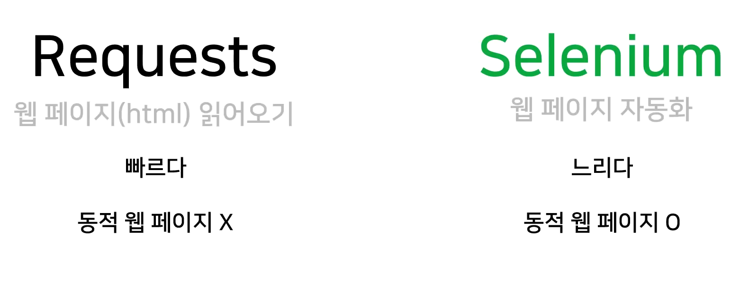
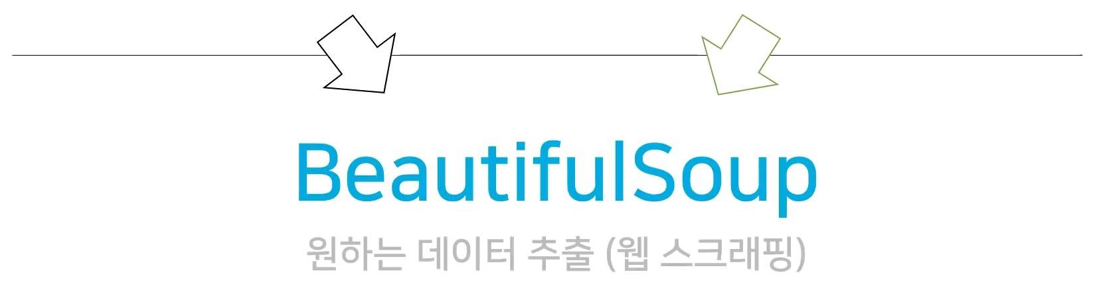
10
Selenium
05_.py

Slide 40
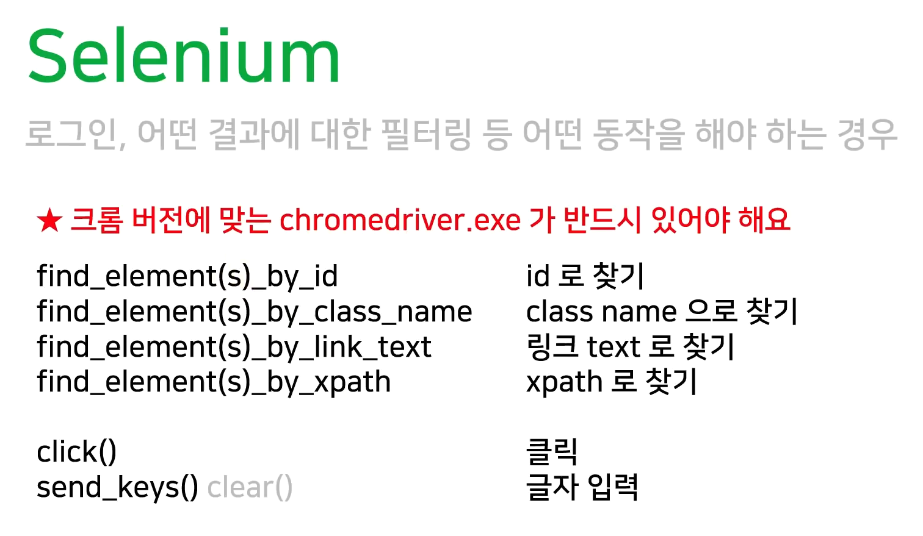
10
Selenium
05_.py

Slide 41
10
Selenium - 명령어
12_sel_command.py
selenium 명령어 (Terminal창에서 확인가능 )
## Terminal 창
from selenium import webdriver
browser = webdriver.Chrome()
browser.get("https://www.naver.com")
## class name이 link_login
elem = browser.find_element_by_class_name(“link_login”)
elem elem.click() ## 로그인 버튼 클릭 browser.back() ## 뒤로 가기 browser.forward() ## 앞으로 가기
browser.refresh() ## 새로고침 elem = browser.find_element_by_id(“query”) ## 네이버 검색창 찾음.
from selenium.webdriver.common.keys import Keys
elem.send_keys(“시가총액”)
elem.send_keys(Keys.ENTER)
* 브라우저 이동
* class=“link_login” 요소 설정
* 선택되어 있는 elem 요소를 보여줌.
* keys 요소 설정 : 키보드 요소 설정 글자 입력만 하는 것은 없어도 됨. - enter키 입력은 import 해야 함.
* elem 요소에 글자 입력 * elem 요소 키보드 enter키 입력 - 클릭은 elem.click()

Slide 42
10
Selenium - 명령어
12_sel_command.py
selenium 선택 명령어
---------
elem = browser.find_element_by_class_name(“link_login”) # class 선택
elem = browser.find_element_by_id(“query”) # id 선택
elem = browser.find_element_by_tag_name(“a”) # a태그 선택
elem.get_attribute(“herf”) # href 속성 선택
elem = browser.find_element_by_xpath(“//[@id=‘daumSearch’]/fieldset…….”)
elem = find_element_by_link_text(“가는날 선택”).click()
selenium 액션 명령어
---------
elem.click() # 클릭
elem.send_keys(“시가총액”) # 입력창 글자입력
elem.send_keys(Keys.ENTER) # 키보드 enter키 입력

Slide 43
10
Selenium – 네이버 로그인
13_sel_naver_login.py
Naver Login의 captcha 우회가 필요
1. 자바스크립트 이용방법
2. Geckodriver.exe 등
import time
import random
from selenium import webdriver
# 크롬 드라이버 실행
browser = webdriver.Chrome("./chromedriver.exe")
time.sleep(random.uniform(1,3)) # 자동화탐지를 우회 하기 위한 delay
# 다운받은 geckodriver다운후 경로를 지정
# executable_path='C:\pyFolder\js_work\geckodriver.exe’
# Firefox브라우저 실행
# browser = webdriver.Firefox(executable_path = executable_path)
* 자동입력 방지 탐지 우회를 위한 3초간 지연

Slide 44
10
Selenium – 네이버 로그인
13_sel_naver_login.py
# naver login page로 이동
browser.get("https://nid.naver.com/nidlogin.login?mode=form&url=https%3A%2F%2Fwww.naver.com")
input_js = ' \
document.getElementById("id").value = "{id}"; \
document.getElementById("pw").value = "{pw}"; \
'.format(id = "onul**", pw = "j20182**")
time.sleep(random.uniform(1,3)) # 자동화탐지를 우회 하기 위한 delay
browser.execute_script(input_js)
time.sleep(random.uniform(1,3)) # 자동화탐지를 우회 하기 위한 delay
browser.find_element_by_id("log.login").click()
* 네이버 로그인 페이지 이동
* 네이버 로그인 자동방지 우회방법 - 브라우저에 계정정보 저장 후 - id,pw를 자동입력(autocomplete)하면 captcha에 탐지 되지 않음. - 자바스크립트로 저장 후 자동 입력해줌
* 3초 지연 후 * 자바스크립트로 브라우저에 입력
* 3초 지연 후 * 로그인 버튼 클릭
자동으로 id,pw를 계속 입력하면 naver captcha 탐지에 걸리게 됨.
https://jaeseokim.dev/Python/python-Selenium%EC%9D%84-%EC%9D%B4%EC%9A%A9%ED%95%9C-%EC%9B%B9-%ED%81%AC%EB%A1%A4%EB%A7%81-Naver-login-%ED%9B%84-%EA%B5%AC%EB%8F%85-Feed-%ED%81%AC%EB%A1%A4%EB%A7%81/ https://nsinc.tistory.com/186

Slide 45
10
Selenium – requests의 한계
13_.py
reqeusts 메소드는 ajax으로 가져오는 데이터는 출력할수 없음
# selenium을 이용하여 soup.prettify()로 가져오면 # ajax으로 넘어오는 데이터도 모두 가져올 수 있음.
browser = webdriver.Chrome()
browser.get("https://m.sports.naver.com/beijing2022/medal/index")
time.sleep(3) # 페이지 열리는 시간동안 지연
soup = BeautifulSoup(browser.page_source,"lxml")
with open('test.html',"w",encoding="utf-8") as f:
f.write(soup.prettify())
# print(browser.page_source)
https://greeksharifa.github.io/references/2020/10/30/python-selenium-usage/

Slide 46
11
Selenium – 네이버 항공권 예약
14_sel_naver_flight.py
Naver 항공권 검색
1. 출발, 도착 선택 | 가는 날, 오는 날 선택 | 항공권 검색버튼 클릭
2. 항공권 정보 출력
import time
import random
from selenium import webdriver
from bs4 import BeautifulSoup
from selenium.webdriver.common.by import By
from selenium.webdriver.support.ui import WebDriverWait
from selenium.webdriver.support import expected_conditions as EC
browser = webdriver.Chrome()
browser.maximize_window() # 창 최대화
url="https://flight.naver.com/"
browser.get(url)
* 화면창이 작으면 모바일 버전으로 이동되어 제대로 실행이 안될 수 있음
https://camplee.tistory.com/entry/python-selenium-naverflight3?category=978272

Slide 47
11
Selenium – 네이버 항공권 예약
14_sel_naver_flight.py
# 출발 선택
browser.find_element_by_xpath("//*[@id='__next']/div/div[1]/div[4]/div/div/div[2]/div[1]/button[1]/b").click()
browser.find_element_by_xpath("//*[@id='__next']/div/div[1]/div[9]/div[2]/section/section/button[1]").click()
browser.find_element_by_xpath("//*[@id='__next']/div/div[1]/div[9]/div[2]/section/section/div/button[1]").click()
# 도착 선택
browser.find_element_by_xpath("//*[@id='__next']/div/div[1]/div[4]/div/div/div[2]/div[1]/button[2]/b").click()
browser.find_element_by_xpath("//*[@id='__next']/div/div[1]/div[9]/div[2]/section/section/button[1]").click()
browser.find_element_by_xpath("//*[@id='__next']/div/div[1]/div[9]/div[2]/section/section/div/button[2]").click()
* xpath로 검색 # 텍스트로 검색 – 적용 안됨. browser.find_elements_by_link_text("27")[0].click() # [0] -> 이번달
browser.find_elements_by_link_text("28")[1].click() # [1] -> 다음달
https://camplee.tistory.com/entry/python-selenium-naverflight3?category=978272

Slide 48
11
Selenium – 네이버 항공권 예약
14_sel_naver_flight.py
# 가는 날 선택
browser.find_element_by_xpath("//*[@id='__next']/div/div[1]/div[4]/div/div/div[2]/div[2]/button[1]").click()
# 화면 열리는 시간이 있어서 잠시 지연시킴.
time.sleep(1)
browser.find_element_by_xpath("//*[@id='__next']/div/div[1]/div[9]/div[2]/div[1]/div[2]/div/div[2]/table/tbody/tr[4]/td[2]").click()
# 오는 날 선택
# 화면 열리는 시간이 있어서 잠시 지연시킴
time.sleep(1)
browser.find_element_by_xpath("//*[@id='__next']/div/div[1]/div[9]/div[2]/div[1]/div[2]/div/div[2]/table/tbody/tr[4]/td[5]").click()
https://camplee.tistory.com/entry/python-selenium-naverflight3?category=978272

Slide 49
11
Selenium – 네이버 항공권 예약
14_sel_naver_flight.py
# 항공권 검색 버튼 클릭
browser.find_element_by_xpath("//*[@id='__next']/div/div[1]/div[4]/div/div/button").click()
# 항공권 검색 시간 때문에 지연시킴.
# import해야 함 최대10초 대기, 또는 xpath의 내용이 나타날때 까지 대기.
# 페이지 result class가 나타 나면
WebDriverWait(browser, 10).until(EC.presence_of_element_located((By.XPATH, "//*[@id='__next']/div/div[1]/div[5]/div/div[2]/div[2]")))
# 무조건 10초 대기
# time.sleep(10)
* WebDriverWait 사용 # 브라우저를 최대 10초 동안 대기, xpath가 나타날때까지 기다림. 10초 이상이면 error처리
# elem = WebDriverWait(browser,10).until(EC.presence_of_element_located(By.XPATH,"//*[@id='__next']/div/div[1]/div[5]/div/div[2]/div[2]"))
# print(elem.text)
https://camplee.tistory.com/entry/python-selenium-naverflight3?category=978272

Slide 50
11
Selenium – 네이버 항공권 예약
14_sel_naver_flight.py
interval = 2 # 2초에 한번씩 스크롤 내림
# 현재 문서 높이를 가져와서 저장
prev_height = browser.execute_script("return document.body.scrollHeight")
# 반복 수행
while True:
# 스크롤을 가장 아래로 내림
browser.execute_script("window.scrollTo(0, document.body.scrollHeight)")
# 페이지 로딩 대기
time.sleep(interval)
# 현재 문서 높이를 가져와서 저장
curr_height = browser.execute_script("return document.body.scrollHeight")
if curr_height == prev_height:
break
prev_height = curr_height
print("스크롤 완료")
* 자바스크립트 명령어 실행가능
# 지정한 위치로 스크롤 내리기
# 모니터(해상도) 높이인 1080 위치로 스크롤 내리기
#browser.execute_script("window.scrollTo(0, 1080)") # 1920 x 1080
#browser.execute_script("window.scrollTo(0, 2080)")
* 스크롤 후 페이지가 나타나는 동안 잠시 대기
* 현재페이지와 이전페이지 높이가 같으면 더 이상 자료가 없기에 종료함.
https://camplee.tistory.com/entry/python-selenium-naverflight3?category=978272

Slide 51
11
Selenium – 네이버 항공권 예약
14_sel_naver_flight.py
# 크롬드라이버의 현재 페이지의 url 얻기
page_url = browser.page_source
# 현재 url 주소의 html 데이터를 파싱
soup = BeautifulSoup(page_url, “lxml")
flights = soup.find_all("div",{"class":"result"})
# flights = soup.find_all(class_='result’)
# 항공권 정보가 리스트로 됨.
for flight in flights:
print(flight.b.get_text())
print(flight.find("div",{"class":"route"}).get_text())
print(flight.find("div",{"class":"domestic_item__2B--k"}).get_text())
print("-"*10)
* 현재 브라우저 url 가져오기
* Class 같은 경우 예약어이기에 단축으로 class_=‘result’ 로 사용가능
* 변수선언 후 출력방법 1) print(f“제목: {title}”) 2) print(“제목:{}”.format(title)
https://camplee.tistory.com/entry/python-selenium-naverflight3?category=978272

Slide 52
11
Selenium – pyautogui 마우스 휠 사용
14_sel_naver_flight.py
#스크롤 내림
pre_height = browser.execute_script("return document.body.scrollHeight")
time.sleep(2)
while True:
browser.execute_script("window.scroll(0,document.body.scrollHeight)")
# 마우스 휠로 스크롤을 내림
pyautogui.scroll(-pre_height)
time.sleep(2)
* 스크롤만 내릴경우 페이지가 안 내려갈 경우 - 마우스 휠로 내려야 페이지가 나타날때 * pip install pyautogui * import pyautogui
#pyautogui 사용
import pyautogui pyautogui.sleep(3) # 3초 대기 pyautogui.click() pyautogui.doubleClick() pyautogui.scroll(500) # 마우스 위 방향으로 500만큼 스크롤 pyautogui.scroll(-500) # 마우스 아래 방향으로 500만큼 스크롤
pyautogui.moveTo(200,200) # 마우스 커서 x=200, y=200만큼 이동
https://ggondae.tistory.com/17

Slide 53
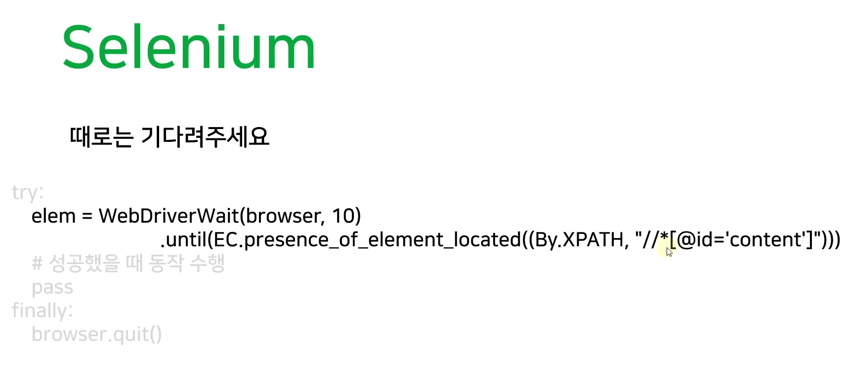
11
Selenium – 네이버 항공권 예약
14_sel_naver_flight.py

Slide 54
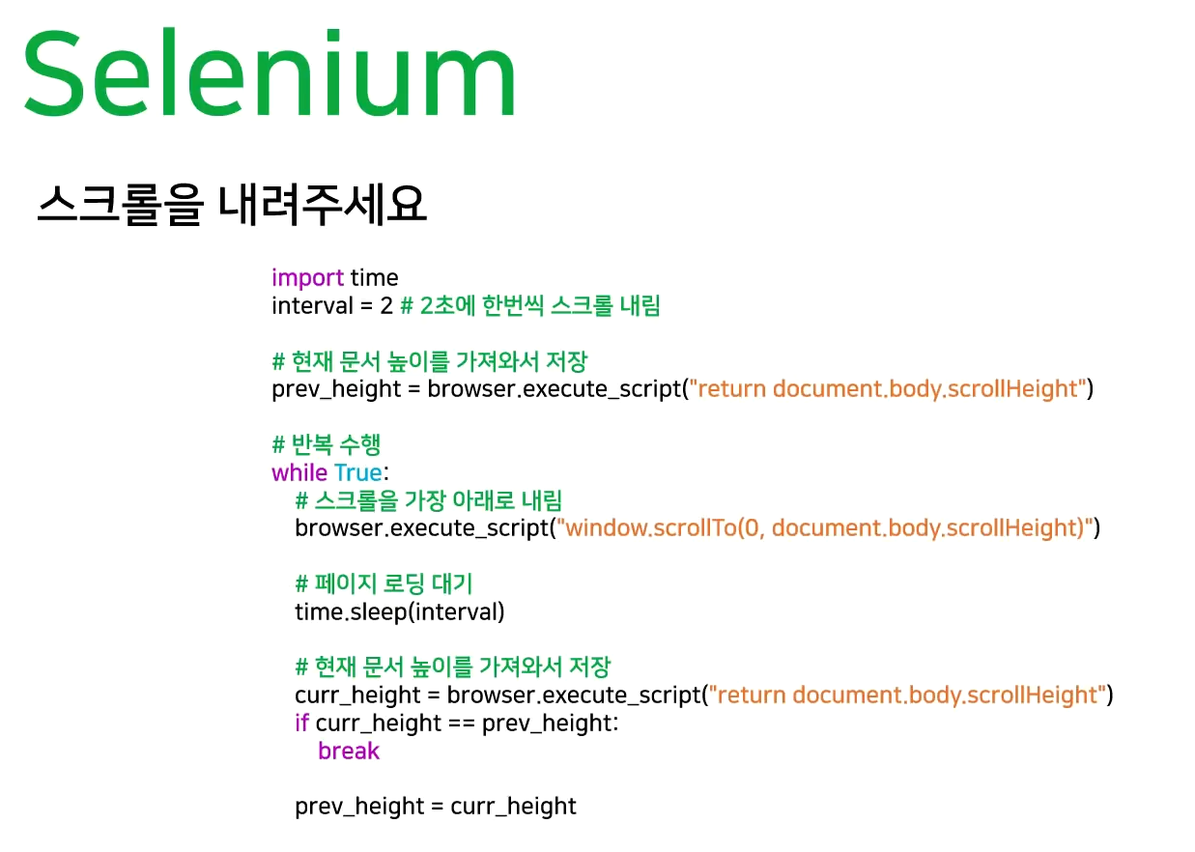
11
Selenium – 네이버 항공권 예약
14_sel_naver_flight.py

Slide 55
11
Selenium – 야놀자 리조트 검색
실습과제
야놀자 > 제주리조트 검색 | 날짜 5/27-28
https://www.yanolja.com

Slide 56
11
Selenium – NAVER부동산
실습과제
NAVER부동산 > 신대방우성1차
-----매물1-----
이름 : 우성1차 11동
금액 : 면적 :
층수 :

Slide 57
11
Selenium – NAVER부동산 1
import time
from tkinter.tix import Tree
# 구글드라이버 selenium
from selenium import webdriver
# keys입력에 관한 메소드
from selenium.webdriver.common.keys import Keys
from bs4 import BeautifulSoup
# 출력화면이 나타날때까지 대기하는 메소드
from selenium.webdriver.support.ui import WebDriverWait
from selenium.webdriver.common.by import By
# 브라우저 화면의 상태를 알려주는 메소드
from selenium.webdriver.support import expected_conditions as EC
import pyautogui
browser = webdriver.Chrome()
browser.maximize_window()
url='https://new.land.naver.com/complexes/391?ms=37.49209,126.911547,17&a=APT:ABYG:JGC&e=RETAIL'
browser.get(url)
* Naver부동산 라이브러리 설정
* 마우스 이동 moveTo * 특정 요소의 스크롤 할수 있도록 함.
* 네이버 부동산으로 페이지 이동

Slide 58
11
Selenium – NAVER부동산 2
#스크롤 내림
pre_height = browser.execute_script("return articleListArea.scrollHeight")
print("화면 높이 : ",pre_height)
time.sleep(2)
while True:
# body스크롤 높이를 체크하는게 아니라, id=articleListArea 스크롤높이를 체크
browser.execute_script("window.scroll(0,articleListArea.scrollHeight)")
# 마우스 휠로 스크롤을 내림
pyautogui.moveTo(50,700)
time.sleep(2)
pyautogui.scroll(-pre_height)
time.sleep(2)
# curr_height = browser.execute_script("return document.body.scrollHeight")
# ${articleListArea.scrollHeight}
curr_height = browser.execute_script("return articleListArea.scrollHeight")
print("스크롤 후 높이 : ",curr_height)
if curr_height == pre_height:
break
pre_height = curr_height
* Id=articleListArea 인 요소의 scrollHeight 높이 값을 알려줌.
* 그냥 스크롤 내림
* 스크롤을 내리기 위해 마우스를 왼쪽 하단으로 이동
* 마우스 휠로 스크롤을 내림.
* 높이 체크
https://ko.javascript.info/size-and-scroll

Slide 59
11
Selenium – NAVER부동산 3
page_url = browser.page_source
soup = BeautifulSoup(page_url,"lxml")
# print(soup.prettify())
* 이후로 BeautifulSoup 으로 진행하면 됨.

Slide 60
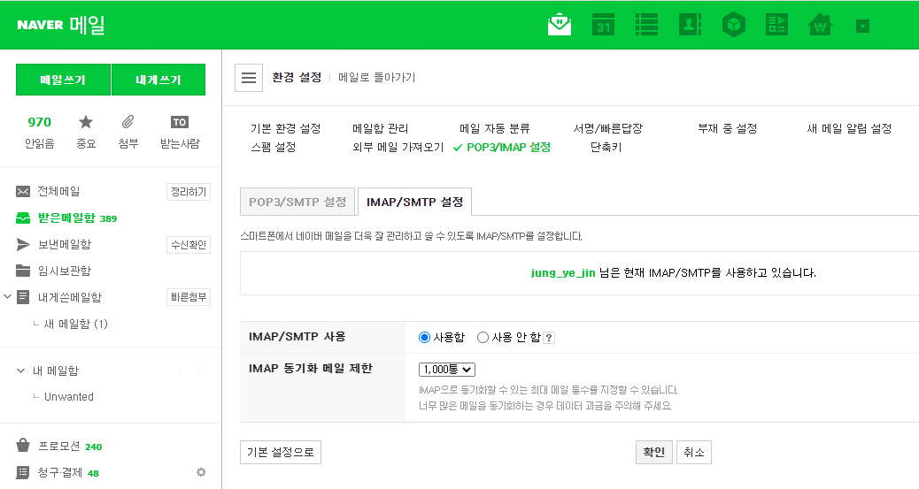


12
Selenium – 네이버 이메일 보내기 설정 1
네이버 설정
* 환경설정 - 내 메일함 톱니 모양을 클릭 1. POP/IMAP 설정 2. IMAP/SMTP 설정 3. IMAP/SMTP 사용 > 사용함 클릭 4. 저장
* 하단부분 정보 - 메일 프로그램 환경 설정 안내
https://maxtime1004.tistory.com/40

Slide 61
12
Selenium – 네이버 이메일 보내기 2 (text 내용보내기)
import smtplib
from email.mime.text import MIMEText
smtpName = "smtp.naver.com"
smtpPort = 포트번호
sendEmail = "나의 네이버 계정"
password = "나의 네이버 비밀번호"
recvEmail = "받는 사람 이메일"
title = "파이썬 이메일보내기"
content = "이메일을 보내줍니다."
msg = MIMEText(content)
msg['From'] = sendEmail
msg['To'] = recvEmail
msg['Subject'] = title
* 환경설정 하단 부분에 포트 정보가 있음.
# gmail 이메일서버 사용방법
# naver 동일
# google 계정관리 > 보안 클릭
# password 2단계인증 사용 -> 앱 비밀번호 16자리 사용
# ( 토큰키 생성후 사용하면 발송됨.)
# smtp.gmail.com:587
* 읽어들인 파일의 텍스트를 MIME 객체화

Slide 62
12
Selenium – 네이버 이메일 보내기 3
# 메일 서버 정보 smtp.naver.com/587
s = smtplib.SMTP(smtpName , smtpPort)
# 메일 서버 접근
s.starttls()
# 메일 서버 로그인
s.login(sendEmail , password)
# 메일 발송
s.sendmail(sendEmail, recvEmail, msg.as_string())
# 메일 닫기
s.close()

Slide 63
12
Selenium – 네이버 이메일 파일첨부 1
import smtplib
from email.mime.text import MIMEText
from email.mime.multipart import MIMEMultipart
from email.mime.base import MIMEBase
from email import encoders
smtpName = "smtp.naver.com"
smtpPort = 587
sendEmail = "onulee@naver.com"
password = "1111"
recvEmail = "onulee@naver.com"
title = "파이썬 파일 첨부"
content = "파이썬 이메일 파일 첨부 소스 코드입니다."
* 파일 첨부에 필요한 라이브러리

Slide 64
13
Selenium – 네이버 이메일 파일첨부 2
# MIME객체화
msg = MIMEMultipart('alternative')
# 내용부분
part2 = MIMEText(content)
msg.attach(part2)
msg['From'] = sendEmail
msg['To'] = recvEmail
msg['Subject'] = title
* 파일첨부에 필요한 MIME설정 * MIMEText 설정

Slide 65
13
Selenium – 네이버 이메일 파일첨부 3
# 파일첨부
part = MIMEBase('application',"octet-stream")
# 파일 읽어오기
with open("시가총액_20220216.csv","rb") as f:
# part에 담기
part.set_payload(f.read())
# 파일 첨부할수 있는 형태로 인코딩
encoders.encode_base64(part)
# header정보 정의
part.add_header('Content-Disposition','attachment',filename="시가총액_20220216.csv")
msg.attach(part)
* 파일첨부에 필요한 MIME
* Content-Disposition 헤더 추가 - 첨부파일에는 Content-Disposition 헤더를 설정해야 첨부파일로 표현 ( gmail은 없어도 첨부목록에 노출 ) - text 발송은 설정이 필요없음.

Slide 66
13
Selenium – 대량 메일 발송
# 메일 서버 정보 smtp.naver.com/587
s = smtplib.SMTP(smtpName , smtpPort)
# 메일 서버 접근
s.starttls()
# 메일 서버 로그인
s.login(sendEmail , password)
# 메일 발송
s.sendmail(sendEmail, recvEmail, msg.as_string())
# 메일 닫기
s.close()
#--------------------------------------
# 대량 메일 list 이메일 구성
recvEmails = ['horim159456@naver.com','vawav@naver.com','swaq11@naver.com']
# for문 사용
for recvEmail in recvEmails:
msg['To'] = recvEmail
msg['Subject'] = title
* 메일주소를 list로 구성해서 For문으로 작성하면 됨.

Slide 67
12
Selenium – headless 접속
15_sel_naver_headless.py
Headless 옵션
화면이 열리지 않고 실행
from selenium import webdriver
options = webdriver.ChromeOptions()
options.headless = True
# 화면에는 보이지 않지만 내부적으로 화면 크기 설정
options.add_argument("window-size=1920x1080")
browser = webdriver.Chrome(options=options)
browser.maximize_window()
#-----------
print(“작업완료 후 스크린 샷“) # 화면에는 보이지 않지만 스크린 샷 찍어서 저장
browser.get_screenshot_as_file(“naverplay.png”)
* 화면이 열리지 않고 자동 실행됨.
* 화면 스크린 샷 저장

Slide 68
12
Selenium – Headless 접속
Headless 으로 접속시 HeadlessChrome이라 뜸 정보 변경 방법
from selenium import webdriver
options = webdriver.ChromeOptions()
options.headless = True
options.add_argument("window-size=1920x1080")
options.add_argument("user-agent=Mozilla/5.0 (Windows NT 10.0; Win64; x64) AppleWebKit/537.36 (KHTML, like Gecko) Chrome/84.0.4147.89 Safari/537.36")
browser = webdriver.Chrome(options=options)
browser.maximize_window()
url = "https://www.whatismybrowser.com/detect/what-is-my-user-agent"
browser.get(url)
* Headless 접속시 Headless 정보 변경

Slide 69
12
Selenium – 접속국가 확인
Selenium 한국인식방법
Headers 설정
headers = { "User-Agent":"Mozilla/5.0 (Windows NT 10.0; Win64; x64) AppleWebKit/537.36 (KHTML, like Gecko) Chrome/84.0.4147.89 Safari/537.36“, “Accept-Language”:”ko-KR,ko” }
* Selenium 으로 접속시 한국어 표현 * , 를 넣어야 함.

Slide 70

THANK YOU

